Slide 1
Scuola di Specializzazione in PEDIATRIA
Direttore: Prof. Luigi T. Corvaglia
Dipartimento DIMEC

Slide 2
Quali sono i riferimenti Nazionali e Internazionali?
The European Board of Paediatrics (EBP) is the Executive of the Paediatric Section of the UEMS (European Union of Medical Specialists)
+
+
European Society for Paediatric Research (ESPR), European Board of Neonatal & Child Health Research (EBNCHR), European Academy of Paediatrics (EAP), European
Foundation for the Care of the Newborn Infant (EFCNI)
Cure Palliative

Slide 3
Scuola di Specializzazione in Pediatria
Si articola su 5 anni di corso.
In armonia con il modello di formazione specialistica pediatrica europeo (European Board of Paediatrics, EBP), gli specialisti in Pediatria devono possedere un bagaglio di saperi, ottenuto nell’ambito di un percorso formativo unitario, costituito da due componenti
una parte comune ovvero curriculum pediatrico di base
una parte successiva ovvero curriculum della formazione specifica e percorsi elettivi, finalizzata ad acquisire la maturità professionale, consolidando competenze già in essere e ad acquisirne di nuove, in relazione ai percorsi professionalizzanti e specialistici scelti tra quelli che la Scuola è in grado di offrire
E’ di competenza della Scuola di Specializzazione di Pediatria formare le varie figure professionali che erogano le cure pediatriche, ossia il pediatra delle cure primarie o territoriali, il pediatra “internista” delle cure secondarie-ospedaliere e il pediatra specialista.
Sbocchi occupazionali
PEDIATRIA DI LIBERA SCELTA
PEDIATRIA OSPEDALIERA
PEDIATRIA TERRITORIALE
PEDIATRIA LIBERO PROFESSIONALE
Sin dal primo rilevamento, tutti gli Specialisti hanno trovato occupazione fin dal mese successivo alla Specializzazione.
Ad oggi, viste le problematiche relative alla carenza di Specialisti, la Legge prevede che anche gli Specializzandi in corso possano essere chiamati per incarichi specifici: alcuni degli iscritti presso la nostra Scuola sono attualmente assunti con contratti specifici presso Strutture Pediatriche.

Slide 4
Curriculum della Formazione Specifica e Percorsi Elettivi
Biennio a scelta (4° e 5° Anno)
Pediatria Generale - Cure Primarie; Pediatria Generale - Cure Secondarie; Specialità Pediatriche
Pediatria Generale - Cure Primarie
Il curriculum formativo è finalizzato alla formazione di pediatri con competenze di pediatria generale, per erogare assistenza coordinata in ambito territoriale ai neonati, ai bambini e agli adolescenti, sia sani sia con malattia acuta e cronica. Il medico in formazione che si orienta verso questo ambito deve essere in grado di prendersi cura del bambino sano nelle sue diverse fasi di crescita e di sviluppo, promuovendo corretti stili di vita e cogliendo precocemente le deviazioni dalla norma. Deve inoltre saper riconoscere e gestire le principali patologie acute e croniche dell’età evolutiva (sia organiche sia psichiche), ricorrendo in modo appropriato ai servizi ambulatoriali specialistici e/o al ricovero in ambito ospedaliero, mantenendo la continuità assistenziale nei pazienti affetti da patologia cronica che si riacutizza.
Pediatria Generale - Cure Secondarie
Il curriculum formativo è finalizzato all’acquisizione delle competenze professionali atte alla gestione del paziente pediatrico e della sua famiglia in regime di ricovero ospedaliero. Tali competenze sono relative alla presa in carico:
del bambino con malattia acuta severa o con malattia cronica riacutizzata che richiede cure ospedaliere complesse e/o semi-intensive;
del neonato sano e patologico;
del bambino che accede all’ospedale in condizioni di urgenza/emergenza.
A ciò si aggiungono specifiche conoscenze/competenze organizzative e gestionali, fondamentali per la conduzione della pratica ospedaliera con efficacia, efficienza, qualità, sicurezza, e nella consapevolezza del sistema in cui si opera.

Slide 5
Curriculum della Formazione Specifica e Percorsi Elettivi
Biennio a scelta (4° e 5° Anno)
Specialità Pediatriche
Il curriculum formativo è finalizzato all’ulteriore acquisizione di competenze di pediatria generale e ad un particolare approfondimento culturale e professionale in un ambito delle specialità pediatriche. Questo curriculum, può essere considerato propedeutico a uno successivo di Alta formazione, destinato a plasmare il pediatra sub-specialista. Le competenze in questo ambito sono relative:
al consolidamento delle conoscenze di pediatria generale acquisite nel primo triennio, con riferimento specifico alle cure secondarie;
all’approfondimento delle conoscenze e delle competenze professionali nell’ambito specialistico scelto, al fine di una più approfondita presa in carico del bambino affetto dalle patologie pertinenti allo stesso settore specialistico;
ad un’approfondita formazione nell’ambito della ricerca clinica attraverso un diretto e personale coinvolgimento in progetti di ricerca.
Allergologia
Cardiologia
Dermatologia
Emato-Oncologia
Gastroenterologia
Genetica Clinica
Immunologia
Malattie Infettive
Malattie Metaboliche Ereditarie
Nefrologia
Neonatologia e Terapia Intensiva Neonatale
Neurologia
Pediatria d’Urgenza
Pneumologia
Reumatologia
Terapia Antalgica e Palliativa

Slide 6
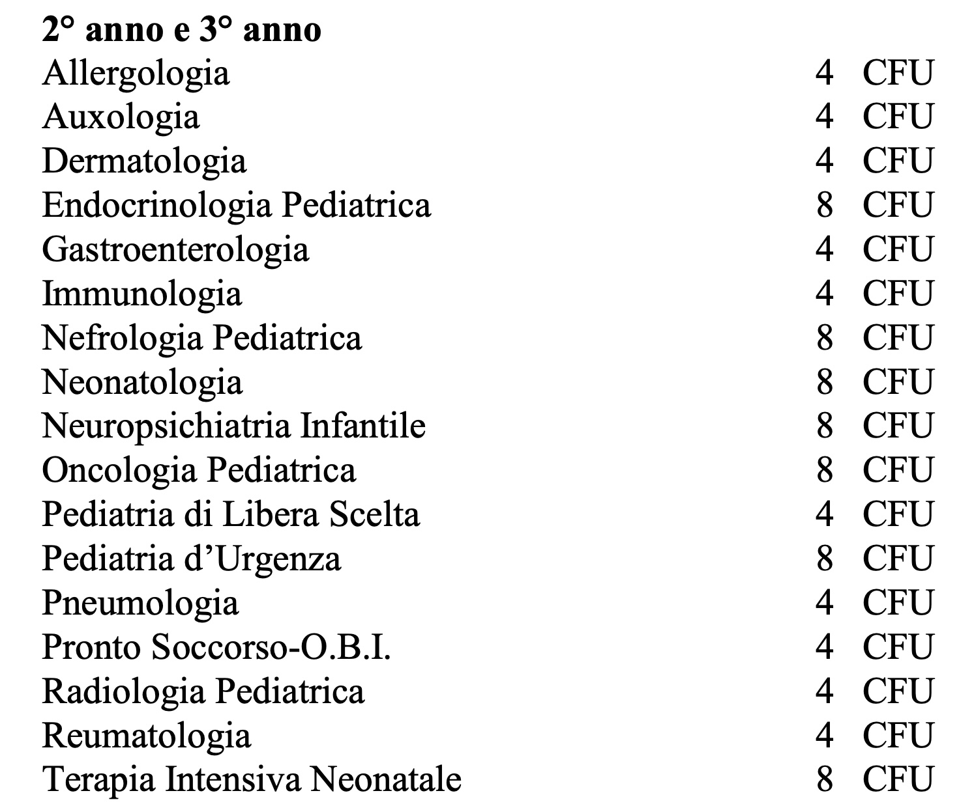
Attività professionalizzanti

Slide 7
Didattica frontale
I anno
FARMACOLOGIA
GENETICA MEDICA
MICROBIOLOGIA E MICROBIOLOGIA CLINICA
PATOLOGIA CLINICA
STATISTICA MEDICA
AUXOLOGIA
DIAGNOSTICA PER IMMAGINI IN PEDIATRIA
METODOLOGIA DELLA RICERCA CLINICA IN PEDIATRIA
NEONATOLOGIA
PATOLOGIA NEONATALE 1
PUERICULTURA
RIANIMAZIONE NEONATALE
II anno
DERMATOLOGIA PEDIATRICA
MALATTIE DEL SANGUE IN PEDIATRIA
NEUROLOGIA PEDIATRICA
NEUROPSICHIATRIA INFANTILE
ONCOLOGIA PEDIATRICA
ALLERGOLOGIA E BRONCOPNEUMOLOGIA PEDIATRICA
BLS PEDIATRICO
CHIRURGIA IN PEDIATRIA
GENETICA CLINICA PEDIATRICA
GINECOLOGIA ED OSTETRICIA IN PEDIATRIA
MALATTIE ACUTE NEL BAMBINO
PATOLOGIA NEONATALE 2
III anno
ENDOCRINOLOGIA PEDIATRICA
MALATTIE DELL'APPARATO CARDIOVASCOLARE NEL BAMBINO
MALATTIE DELL'APPARATO VISIVO DEL BAMBINO
ADOLESCENTOLOGIA
ECOGRAFIA NEONATALE
ECOGRAFIA PEDIATRICA
IL BAMBINO IN CONDIZIONI SFAVOREVOLI
MALATTIE METABOLICHE E SCREENING
NEFROLOGIA PEDIATRICA
NUTRIZIONE NEL BAMBINO CON PATOLOGIA CRONICA
ONCOLOGIA PEDIATRICA
REUMATOLOGIA ED IMMUNOLOGIA PEDIATRICA

Slide 8
Didattica frontale
Comune per tutti gli Indirizzi Specialistici
IV anno
MALATTIE DELL'APPARATO LOCOMOTORE IN PEDIATRIA
OTORINOLARINGOIATRIA PEDIATRICA
CARDIOLOGIA PEDIATRICA
COMUNICAZIONE MEDICO-PAZIENTE-GENITORI IN PEDIATRIA
EMATOLOGIA PEDIATRICA
ENDOCRINOLOGIA PEDIATRICA
FOLLOW UP E CONTINUITÀ DELLE CURE IN PEDIATRIA
GASTROENTEROLOGIA PEDIATRICA
IL PEDIATRA DI FAMIGLIA
INFETTIVOLOGIA PEDIATRICA
NEUROLOGIA PEDIATRICA
TERAPIA INTENSIVA NEONATALE 1
V anno
CURE PALLIATIVE E TERAPIA DEL DOLORE IN NEONATOLOGIA
CURE PALLIATIVE E TERAPIA DEL DOLORE IN PEDIATRIA
INFORMATICA APPLICATA ALLA PEDIATRIA
PALS
PSICOLOGIA DELLO SVILUPPO E PSICOLOGIA DELL'EDUCAZIONE
RETRAINING RIANIMAZIONE NEONATALE
REVISIONE DI LINEE GUIDA E RACCOMANDAZIONI IN PEDIATRIA
REVISIONE DI LINEE GUIDA E RACCOMANDAZIONI IN PEDIATRIA
TERAPIA INTENSIVA NEONATALE 2
TOSSICOLOGIA E TRAUMATOLOGIA IN PEDIATRIA

Slide 9
Didattica frontale
Corsi obbligatori
PBLS – EPILS – EPALS – RIANIMAZIONE NEONATALE
Corsi facoltativi organizzati dalla Scuola
“CORSO TEORICO-PRATICO DI ECOGRAFIA CLINICA PER IL PRONTO SOCCORSO PEDIATRICO”
“ECOGRAFIA TRANSFONTANELLARE IN NEONATOLOGIA”
Attività formative autorganizzate (con Tutor)
MERCOLEDI’ DA LEZIONE

Slide 10
Rete formativa della Scuola
Strutture di sede:
AZIENDA OSPEDALIERA - UNIVERSITARIA DI BOLOGNA - PEDIATRIA 3904
AZIENDA OSPEDALIERA - UNIVERSITARIA DI BOLOGNA - PEDIATRIA UUOO (3903, 6501)
AZIENDA OSPEDALIERA - UNIVERSITARIA DI BOLOGNA - NEONATOLOGIA E TERAPIA INTENSIVA NEONATALE (7302 - 6201)
Strutture collegate:
OSPEDALE MAGGIORE "C.A. PIZZARDI" - NEONATOLOGIA E TERAPIA INTENSIVA NEONATALE - UU.OO (6201, 7301)
AZIENDA USL BOLOGNA - Sovrastruttura - PEDIATRIE (Pediatria - Maggiore 3901, Pediatria - Porretta Terme 3902, Pediatria - Bentivoglio 3903)
OSPEDALE "INFERMI" RIMINI - NEONATOLOGIA E TERAPIA INTENSIVA NEONATALE - UU.OO (6201, 7301)
OSPEDALE "INFERMI" RIMINI - PEDIATRIA 3901
OSPEDALE CIVILE NUOVO "S.MARIA DELLA SCALETTA- IMOLA - PEDIATRIA E NEONATOLOGIA - UU.OO (3901, 6201)
OSPEDALE "MORGAGNI-PIERANTONI FORLI'" - PEDIATRIA 3901
OSPEDALE "SANTA MARIA DELLE CROCI RAVENNA" - PEDIATRIA 3901
Strutture complementari:
OSPEDALE "INFERMI" RIMINI: Oncoematologia Pediatrica 0000
AZIENDA USL BOLOGNA: Ambulatori Pediatri di libera scelta 0000
AZIENDA USL BOLOGNA: Tutte le UU.OO e i Servizi 0000
IRCCS POLICLINICO DI SANT¿ORSOLA BOLOGNA: Tutte le UU.OO e i Servizi 0000
ISTITUTO ORTOPEDICO RIZZOLI: Tutte le UU.OO e i Servizi 0000
AZIENDA USL BOLOGNA: UOC Pediatria Territoriale 0000
OSPEDALE "INFERMI" RIMINI: NEUROPSICHIATRIA INFANTILE 3301
Fondazione Hospice MT. Chiantore Seràgnoli: Fondazione Hospice MT. Chiantore Seràgnoli

Slide 11
Formazione Fuori Rete Formativa
Periodo, di norma, nell’arco del biennio specialistico.
U.O. Immunoinfettivologia Pediatrica - Ospedale Pediatrico Bambino Gesù - Roma
Dipartimento di Cardiologia Pediatrica - Boston Children's Hospital - Harvard Medical School - Boston
Dipartimento di Reumatologia Pediatrica - Cincinnati Children's Hospital - Cincinnati
Dipartimento di Ematologia ed Oncologia Pediatrica - Great Ormond Street Hospital - Londra
Northwestern University - Chicago
Dipartimento di Medicina d'Urgenza e Trauma Center - Azienda Ospedaliero Universitaria Meyer - Firenze
Dipartimento di Terapia Intensiva Pediatrica - Ospedale di Padova - Università degli studi di Padova
Cambridge University Hospital
Dipartimento di Allergologia - Hospital Universitario di Alcorcon - Madrid
Dipartimento di Neonatologia - Universitat spital Zurich - Zurigo
Dipartimento di Malattia Infettive Pediatriche - University of Alabama at Birmingham - Birmingham
Dipartimento di Genetica Medica - University of Utah - Salt Lake City
Dipartimento di Pediatria - Evelina London Children's Hospital - Londra
Dipartimento di Pediatria - Charité Universitätsmedizin Berlin – Berlino
Dipartimento di Medicina di Urgenza Pediatrica - Centre of Port Sudan - Porto Sudan
Dipartimento di Pediatria - Hospital General Universitario Gregori Maranon – Madrid
Medici con l’Africa Cuamm - Beira Hospital Central, Beira, Mozambico
Hospital Sant Joan de Déu, Barcellona, Spagna, Servicio de Pediatria y Áreas Específicas (Area de Urgencias Pediátricas)
Ospedale Bambin Gesù- Unità Operativa di Nefrologia e Dialisi
Centro Chirurgico e Pediatrico di Emergency NGO di Anabah Afghanistan Unità Operativa di Neonatologia
Clinica Mangiagalli Fondazione IRCCS Cà Granda Ospedale Maggiore Policlinico presso Unità Operativa di Neonatologia
IRCCS Istituto Giannina Gaslini Unità Operativa Complessa di Reumatologia e Malattie Autoinfiammatorie
Radboud University Medical Center, Nijmegen, The Netherlands, Department of Human Genetics
Dipartimento di Oncologia, Ematologia e Terapie Cellulari Azienda Ospedaliera di Rilievo Nazionale Santobono – Pausillipon, Napoli,
Gustave Roussy Institute, Francia; “Department of Childhood and Adolescent Oncology
Evelina London Children’s Hospital (Guy’s and St Thomas’ NHS Foundation Trust), Pediatric Intensive Care Unit (PICU)
2021
4 Italia
1 Estero
2022
4 Italia
4 Estero
2023
4 Italia
6 Estero
2024
4 Italia
8 Estero
2025
9 Italia
14 Estero

Slide 12
Possibilità di ricerca
Indicatore | Risultato
Numero specializzandi con pubblicazioni scientifiche nei 5 anni | 81%
Numero specializzandi con progetti di ricerca nei 5 anni | 65%
Numero specializzandi con almeno 3 attestati di frequenza | 97%
Numero di specializzandi con almeno una pubblicazione su rivista indicizzata | 58%
Numero specializzandi con almeno una comunicazione orale a congresso | 85%

Slide 13
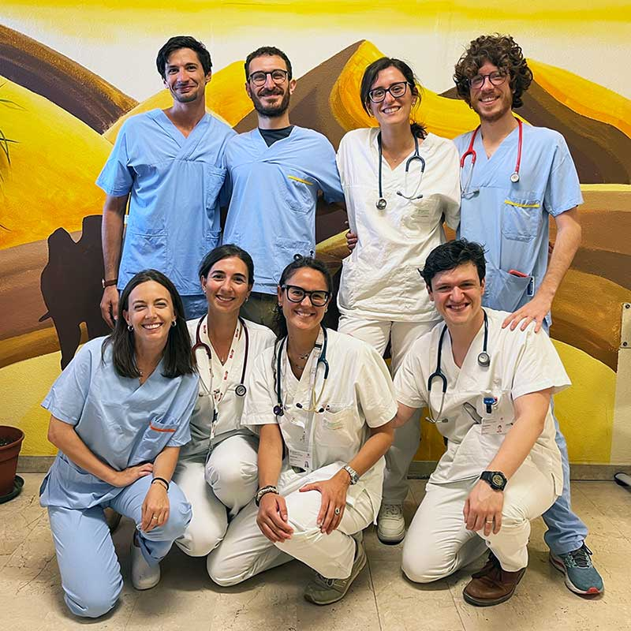
Possibilità di formazione extra
Simulation games con preparazione sostenuta da tutor della Scuola di Specializzazione
Squadra - Università degli studi di Bologna Alma Mater Studiorum

Slide 14
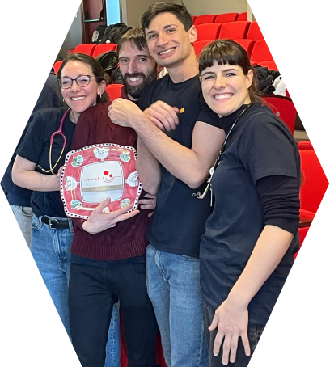
Possibilità di formazione extra
Simulation games con preparazione sostenuta da tutor della Scuola di Specializzazione
Ter Terzi Classificati

Slide 15
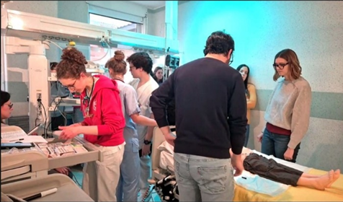
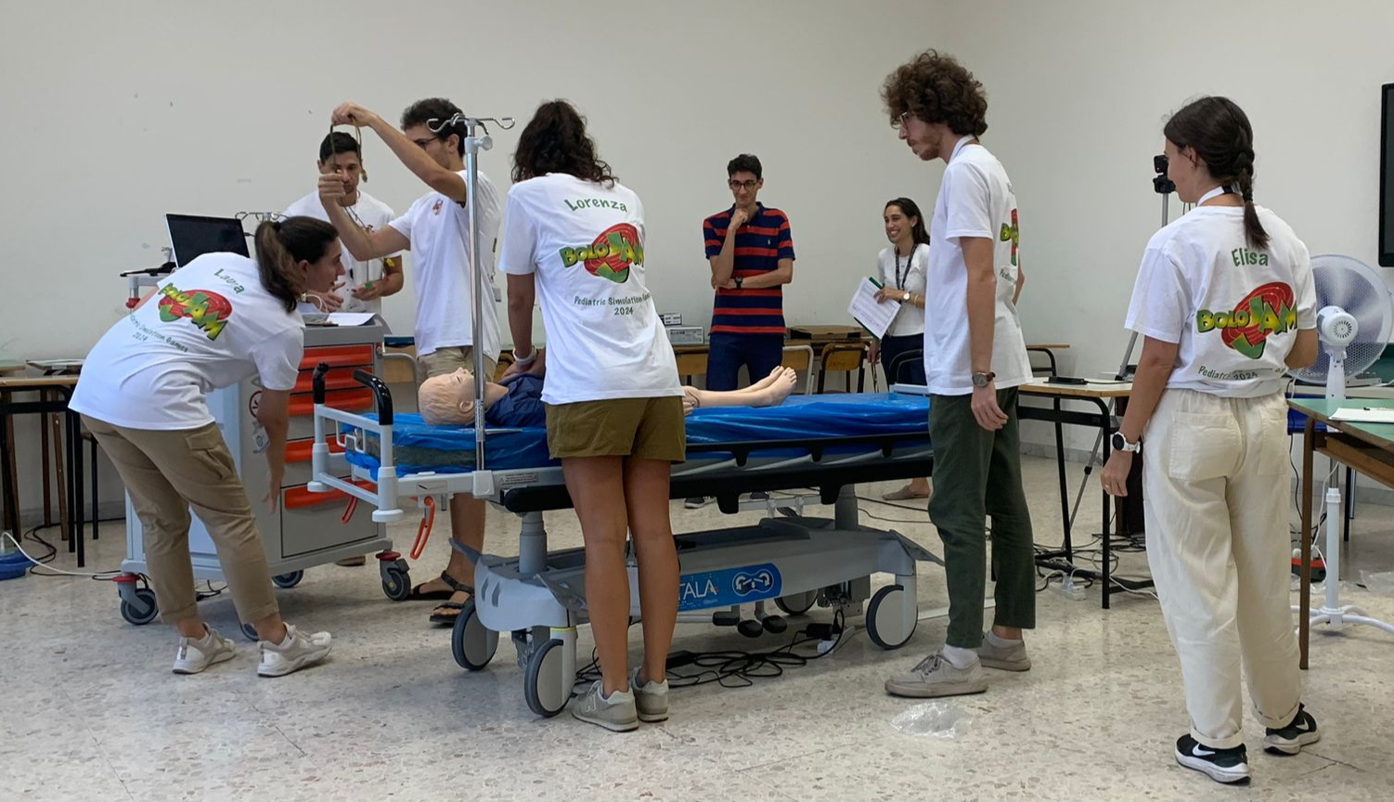
Possibilità di formazione extra
FORMAZIONE PEER-TO-PEER: EMERGENZE PEDIATRICHE ATTRAVERSO SCENARI DI SIMULAZIONE AD ALTA FEDELTA’
Incontri mensili di scenari simulati d’emergenza pediatrica per il miglioramento delle performance tecniche e non tecniche secondo linee guida internazionali (PALS e SIN).
Attività gestita dagli MFS del IV e V anno con diploma E/AHA-PALS per gli specializzandi a partire dal III anno di formazione specialistica in possesso del certificato EPILS, come previsto dal piano formativo della Scuola di specialità.

Slide 16
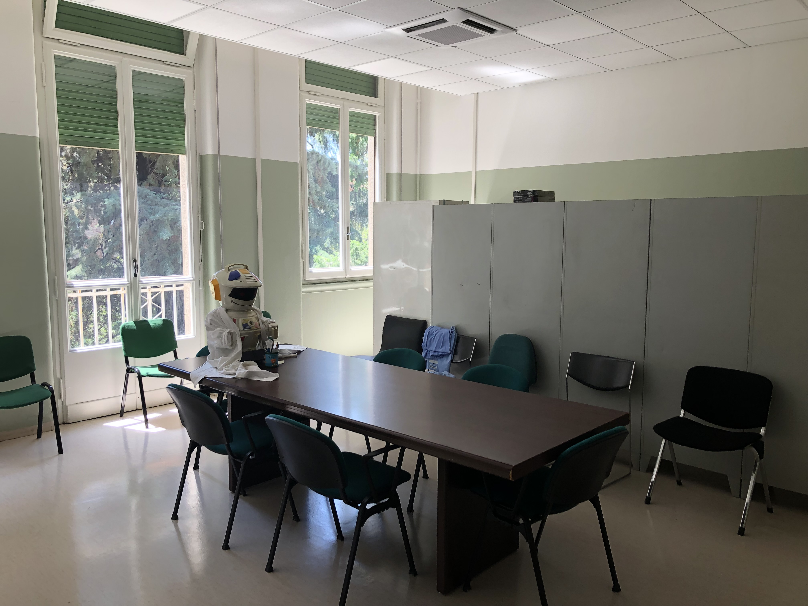
Spazi per gli specializzandi

Slide 17
Direttore: Prof. Luigi T. Corvaglia
Segreteria: Sig.ra Monica Sandri
Medici in Formazione Specialistica
Dott. Mattia Neri
Dr.ssa Elisa Manieri
Dott. Alice Ranieri
Dipartimento DIMEC
E-mail: facmed.ssped.segr@unibo.it

